Slide 1

Modelo Predictivo de Abandono de Clientes

Slide 2
Introducción y Contexto
¿Qué problema resuelve el modelo presentado?
El modelo presentado es capaz de detectar la probabilidad de un cliente para abandonar la empresa, pudiendo así proponer acciones de retención antes de que ocurra.
¿Por qué es relevante resolver este problema?
El churn genera pérdidas importantes a las compañías, además, retener a un cliente es mas barato que adquirir uno nuevo.
Impacto:
- Cada cliente perdido = ingresos anuales que desaparecen.
1 cliente de media consume unos 70€/mes, lo que se traduce en 840€/año.
Datos:
- Dataset con 7.043 clientes
- Variables: datos demográficos, contratos, servicios contratados, facturación, histórico de bajas.
Objetivo:
-Predecir qué clientes tienen riesgo de abandonar

Slide 3

Valor y Aplicaciones
Cómo aporta valor el modelo:
Detecta clientes en riesgo antes de que se den de baja.
Permite campañas de retención más eficientes (menos gasto, reducción de errores en retención, aumento de ingresos).
Mejora la experiencia de cliente (sensación de ser importante para la compañía, no ser molestado si no es target de retención)
Casos de uso prácticos:
Marketing recibe lista de clientes en riesgo → envía ofertas personalizadas.
Atención al cliente recibe alertas para priorizar llamadas proactivas.
Conexión con estrategia empresarial:
Reducción de fuga.
Incremento de ingresos retenidos.
Uso de datos para decisiones proactivas.

Slide 4

Metodología
Técnicas probadas:
Modelos supervisados: Regresión Logística, Random Forest, XGBoost, LightGBM, CatBoost.
Comparación de métricas para elegir el mejor.
Desafíos técnicos resueltos:
Clases desbalanceadas → Uso de class_weights y recall
Variables categóricas → encoding avanzado.
Multicolinealidad → análisis Phi_k.
Criterios de selección:
Priorizar recall (detectar máximo de clientes en fuga).
Mantener buen equilibrio global con AUC-ROC.

Slide 5

Resultados y Métricas
Métrica | ¿Qué mide? | ¿Por qué importa para el negocio?
Recall (Sensibilidad) | De todos los clientes que realmente se van, ¿cuántos logramos detectar? | Garantiza que no se escape la mayoría de clientes en riesgo. Prioridad máxima en retención.
Precisión (Precision) | De los clientes que el modelo marcó como en riesgo, ¿cuántos realmente se van? | Evita gastar recursos y molestar a clientes que en realidad no iban a darse de baja.
F1 Score | Equilibrio entre recall y precisión. | Útil para balancear entre “detectar más fugas” y “evitar falsos positivos” en campañas.
Matriz de confusión | Resumen de aciertos y errores (clientes retenidos, perdidos, predichos mal). | Da una visión clara de qué tan bien funciona el modelo en términos prácticos.
Accuracy (Exactitud) | Porcentaje de predicciones correctas sobre el total. | Métrica general, pero poco representativa cuando hay clases desbalanceadas (como en churn).
ROC AUC Score | Qué tan bien distingue el modelo entre clientes que se van y los que se quedan. | Buena medida global de calidad del modelo. Cuanto mas cercano al 1 mejor es nuestro modelo.
Recall: 0.79 (detecta 79% de clientes en riesgo).
Precisión: 0.52 (5 de cada 10 realmente en fuga).
AUC-ROC: 0.85 (muy buena discriminación).
Modelo final: CatBoost.

Slide 6
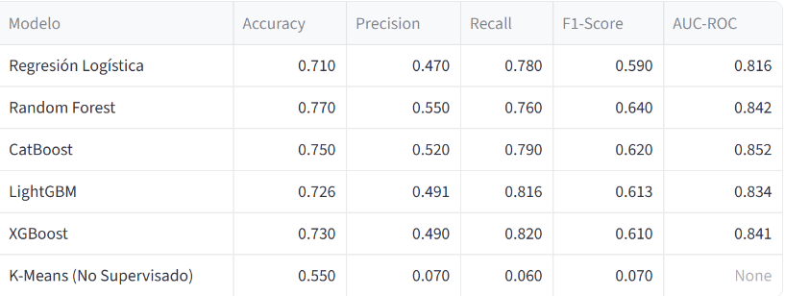
Resultados y Métricas
Métricas clave :
- Recall
- AUC-ROC
Tabla comparativa de modelos:

Slide 7

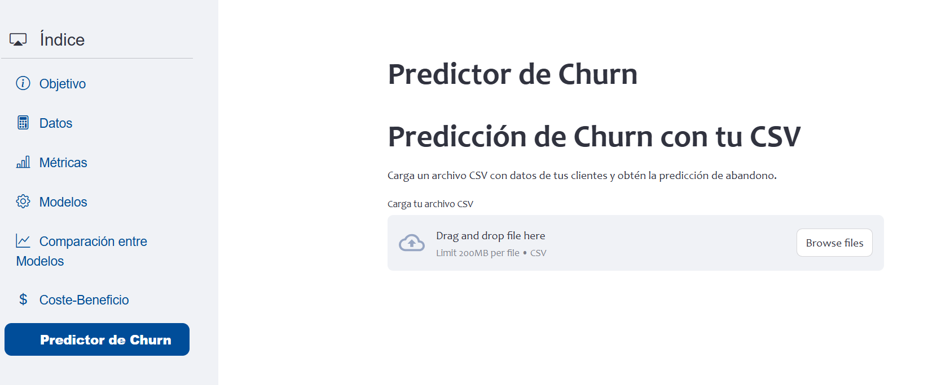
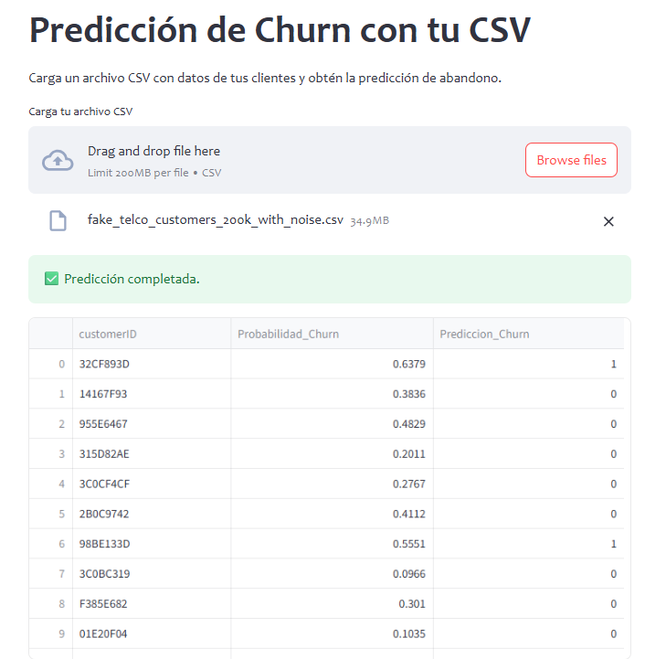
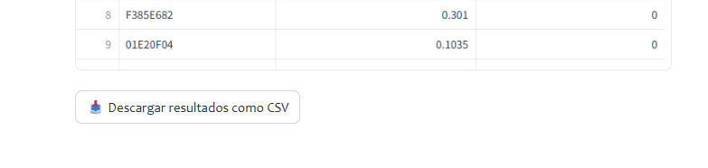
Demo en Streamlit
App sencilla de usar para negocio.
Carga de CSV y predicción de riesgo por cliente.
Resultados exportables para Marketing y Atención al cliente.
1
2
3

Slide 8

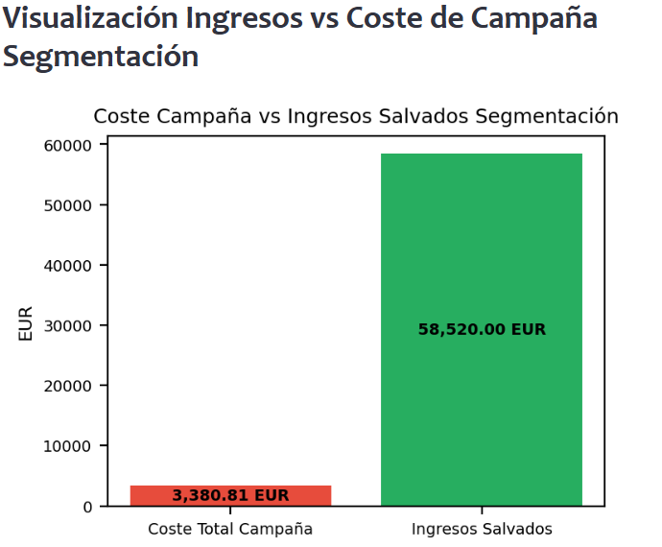
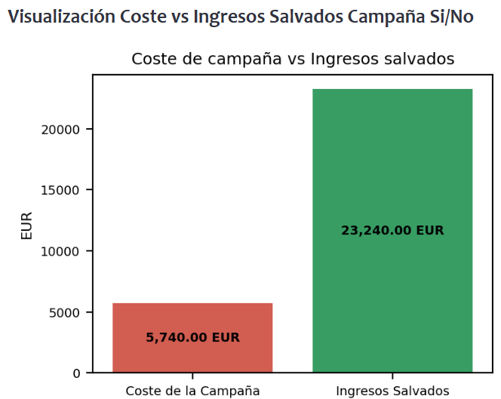
Coste-Beneficio
Campaña tradicional: ROI ≈ 3x.
Campaña segmentada con modelo: ROI ≈ 16x.
El modelo multiplica por 5 la rentabilidad de las campañas.

Slide 9

Limitaciones y Próximos Pasos
Limitaciones actuales:
Datos históricos limitados a un solo dataset.
Algunas variables no capturan el 100% del comportamiento del cliente.
Próximos pasos:
Añadir más datos (interacciones con call center, satisfacción NPS, localidad, competidores mas cercanos...).
Retraining periódico del modelo para mantener vigencia.
Integración directa en CRM o call center.
Escalabilidad:
Modelo preparado para producción.
Streamlit como demo se puede migrar a un dashboard interno o API.

Slide 10
Cierre y Logros
Resumen:
Modelo predictivo de churn implementado.
CatBoost seleccionado → recall 0.79, AUC 0.85.
ROI de campañas segmentadas ×16
“Con este modelo, la empresa puede anticiparse al abandono de clientes, optimizar recursos y aumentar la rentabilidad de sus campañas de retención.”

